Slide 1
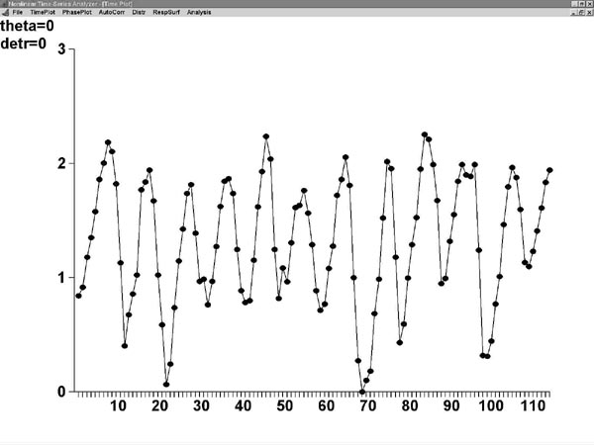
Популяційна динаміка
Виконав учень 11-Б класу
Кравець Дмитро

Slide 2
Популяці́йна дина́міка — дослідження змін розміру популяцій, їх склад за віком та іншими ознаками, взаємодії між популяціями, та біологічних і екологічних процесів, що впливають на ці зміни.
Популяційна динаміка традиційно (до 1990-х років) була головною гілкою математичної біології, та має більш ніж 200-річну історії. Проте, протягом останніх десятиліть галузь математичної біології значно розширилася. З іншого боку, популяційна динаміка є головним інструментом популяційної біології. Хоча терміни «популяційна динаміка» і «популяційна біологія» часто використувуються рівнозначно, перший вказує на строго математичний підхід, а другий — на ширшу галузь, що також включає експериментальне отримання даних для аналізу.
Першою працею в галузі популяційної динаміки вважається робота Томаса Мальтуса, в якій було запостульовано закон Мальтуса або закон експоненційного росту розміру популяції. Швидкість (темп) зростання популяції зп оптимальними умовами, тобто зміна її розміру за певний проміжок часу, називається специфічною швидкістю росту.

Slide 3
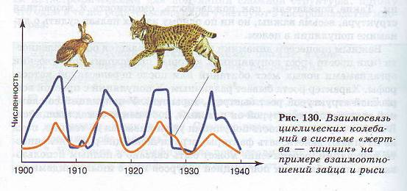

Slide 4
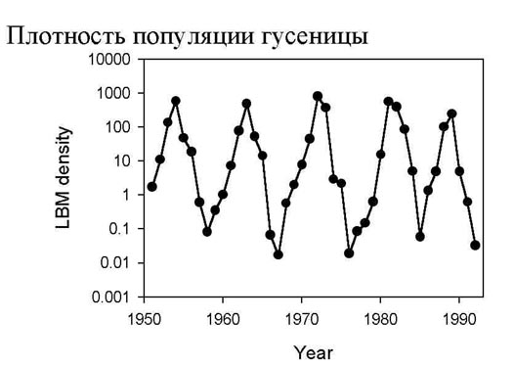

Slide 5
Модель Лотки-Вольтера (хижак-жертва )
Закон Мальтуса
Модель Леслі
Популярні моделі динаміки популяцій

Slide 6
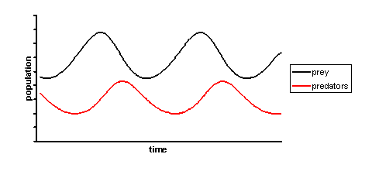
Модель Лотки-Вольтера

Slide 7
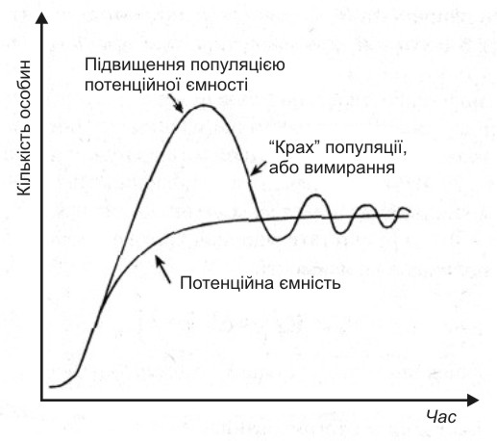

Slide 8
Дякую за увагу!

